Slide 1
MINHASH PROBLEM

Slide 2
INTRODUZIONE AL MINHASH
MinHash è una tecnica algoritmica per stimare velocemente il grado di somiglianza tra due insiemi.
Solitamente è applicato su larga scala in grandi problemi di raggruppamenti di documenti per somiglianza dei loro insiemi di parole.
Inizialmente usato dal motore di ricerca AltaVista per individuare duplicati ed eliminarli dai risultati ricerca.
Implementato da Andrei Broder nel 1997.

Slide 3

LA JACCARD SIMILARITY
Per il calcolo della somiglianza tra insiemi si usa comunemente il coefficiente di similarità di Jaccard, che è definito dal rapporto tra la dimensione dell’intersezione e la dimensione dell’unione degli insiemi campionari

Slide 4
OBIETTIVO MINHASH
L’obiettivo del MinHash è di stimare velocemente J(A,B) senza calcolare esplicitamente l’intersezione e l’unione.
Tramite una funzione di hash e delle permutazioni applicate a insiemi di dati, di cui vengono ricavati dei valori di hash minimi, il minHash produce una stima (probabilistica) approssimativa dell’Indice di Jaccard.

Slide 5
I TASK INDIVIDUATI
“List dir” recupero da un path dato dei path dei files da confrontare.
“tokenizer” recupero del contenuto di un file e pulizia del testo da caratteri spurii.
“Shingle extract” creazione degli shingles dato un testo
“Get Signatures”creazione delle signature tramite permutazioni di hash dati gli shingles.
“Get Similarities” tramite un’opportuna comparazione vengono stampate e individuate le somiglianze.

Slide 6
ALGORITMI PARALLELI UTILIZZATI
OMP e parallelismo sui dati
Pthreads e parallelismo sui dati
Approccio con l’utilizzo di tutte e due le librerie assieme e parallelismo basato principalmente sui tasks.

Slide 7
OMP
Propensione della libreria a parallelizzare algoritmi seriali già diviso in piccoli tasks.
Parallelizzazione sui dati
Utilizzo dell’istruzione parallel e ricerca delle critical section
Utilizzo delle istruzione reduce e atomic per risolvere le problematiche dovute alla paralellizzazione.

Slide 8
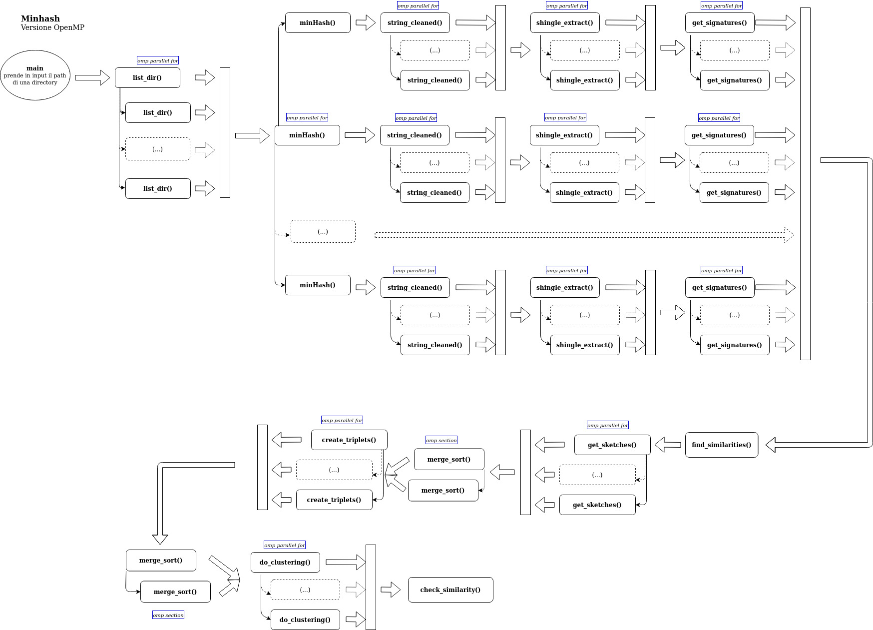

Slide 9
PTHREAD
Parallelizzazione sui dati
Approccio più a basso livello rispetto a OMP con uso d strutture dati apposite per comunicare con i thread creati.
Individuazione delle barrier (pthread_join)
Uso di mutex e individuazione delle sezione critiche

Slide 10
Produttore Consumatore
In questa versione è stato usata principalmente la libreria pthread, solo nel task più costoso si è deciso di usare omp.
Visione dei task come Produttori e Consumatori di strutture dati definite
Parallelizzazione sui Task
Struttura dati della coda per comunicare tra task

Slide 12
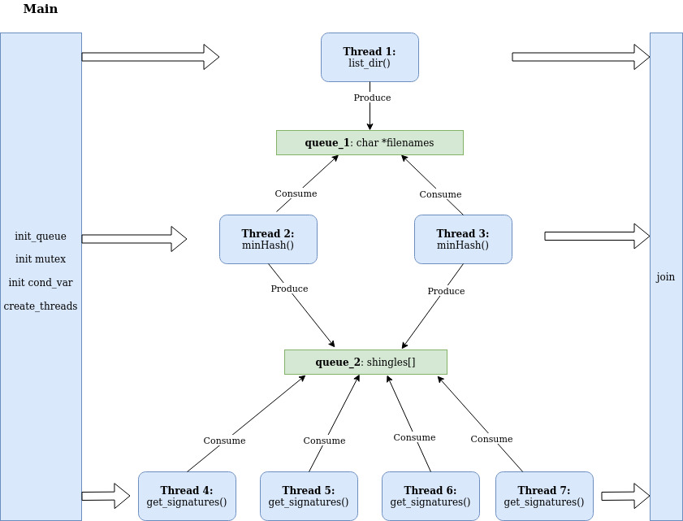

Slide 13
TEST
Raccolta dati basata sulle misurazioni dei wall time
Controllo degli errori sulle signature create nella versione seriale
Speed-up
Efficienza e scalabilità

